Slide 1
Lorient
Vous présente la ville de Rimini

Slide 2
Rimini est une ville d’Italie, capitale de la province de Rimini, dans la région Émilie-Romagne. Située sur le littoral adriatique, entre l'embouchure de la Marecchia (l’Ariminus des Romains) et l’Ausa (Aprusa en latin), c'est l'une des plus grandes stations balnéaires d’Europe, grâce à ses quelque 15 km de plage sableuse et ses nombreux hôtels. Le premier établissement de bains de Rimini a ouvert en 1843

Slide 3
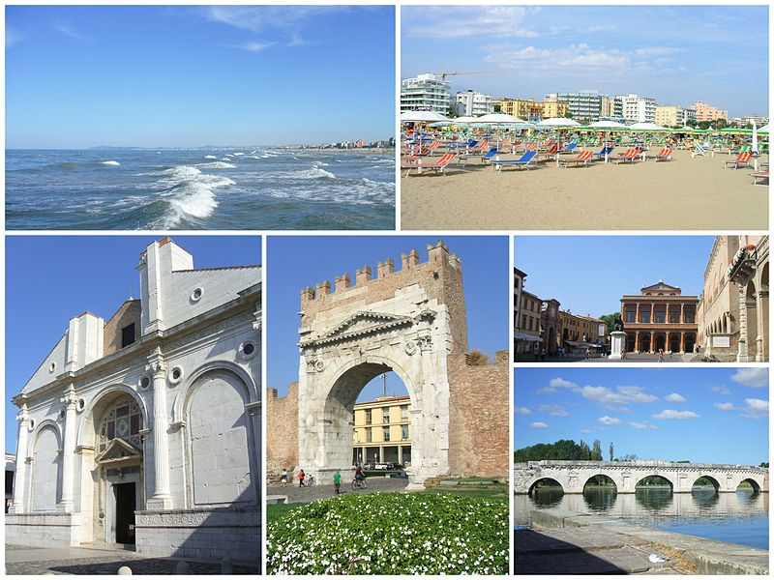
Rimini

Slide 4
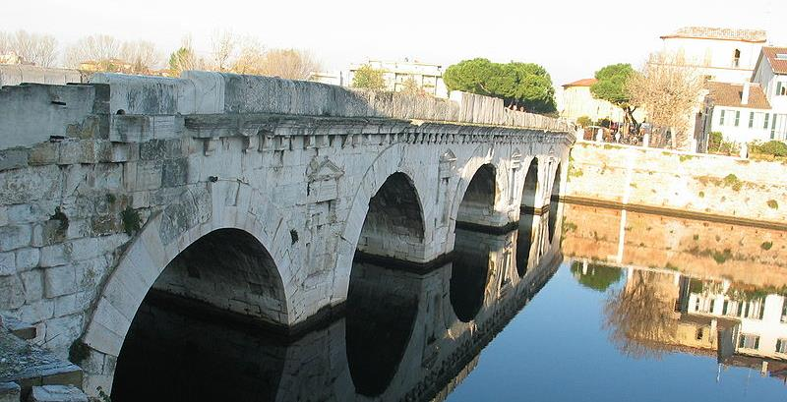
Pont Romain de Tibère

Slide 5
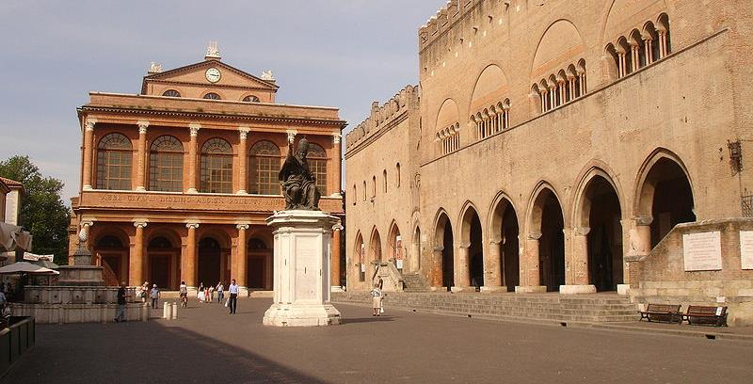
La Place Cavour

Slide 6
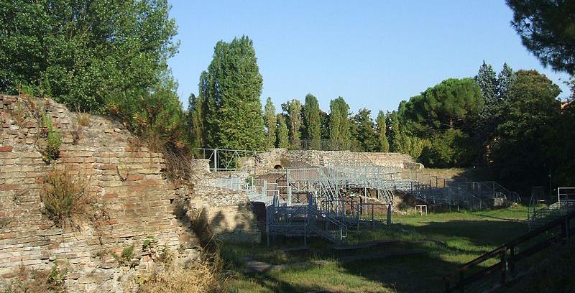
Amphithéâtre Romain

Slide 7
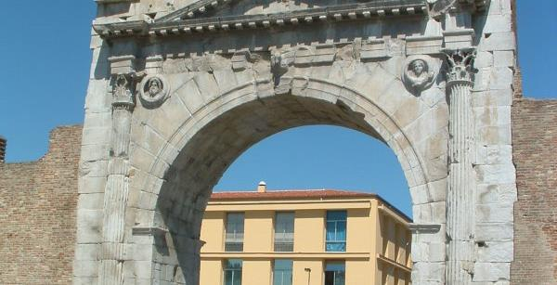
Arc d’Auguste

Slide 8
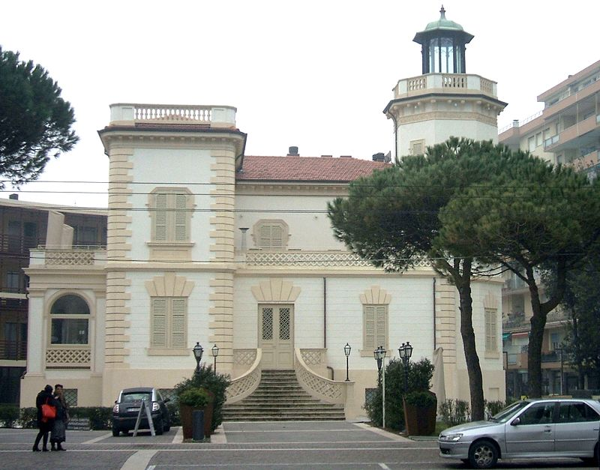
Vilino Cacciaguerra

Slide 9
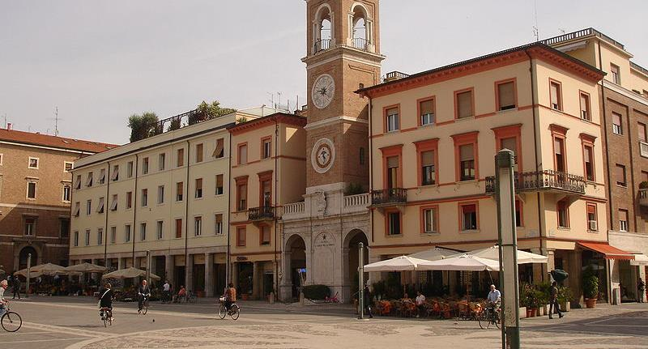
Place - tre- Martiri

Slide 10
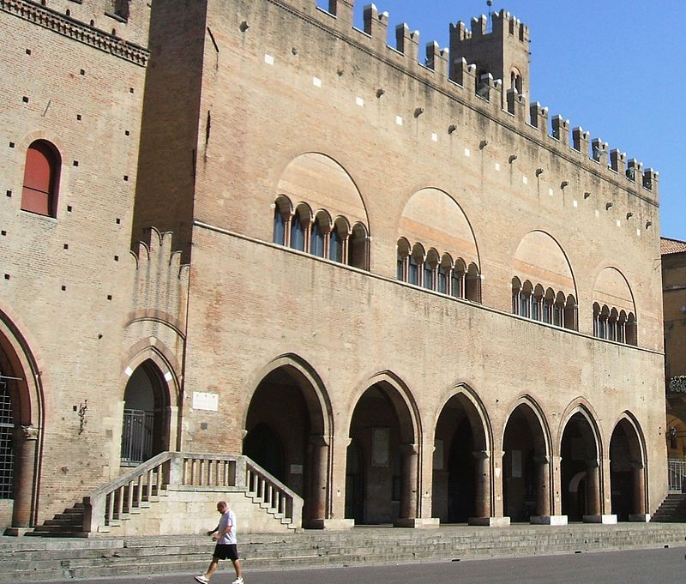
Palais Arengo Rimini

Slide 11
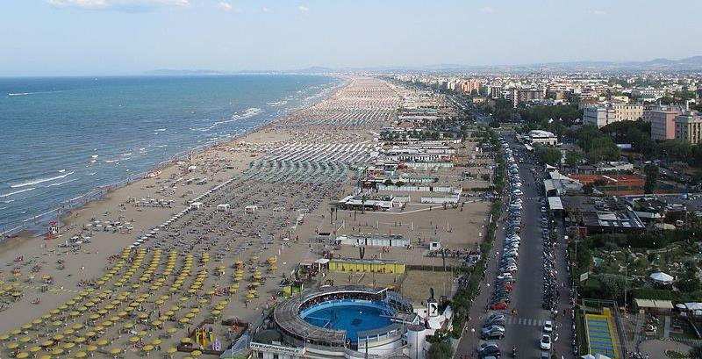
Plages De Rimini

Slide 12
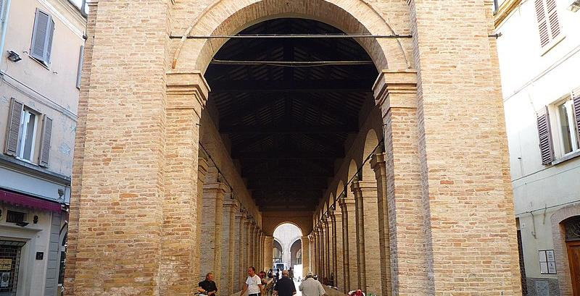
Vecchia Pescheria à Rimini

Slide 13
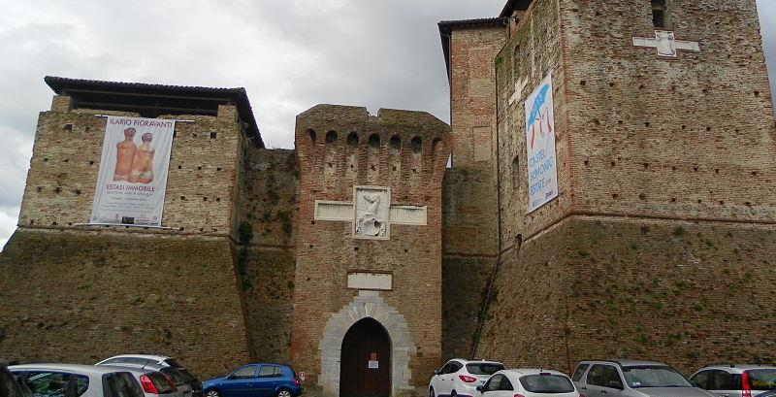
Château Sismondo

Slide 14
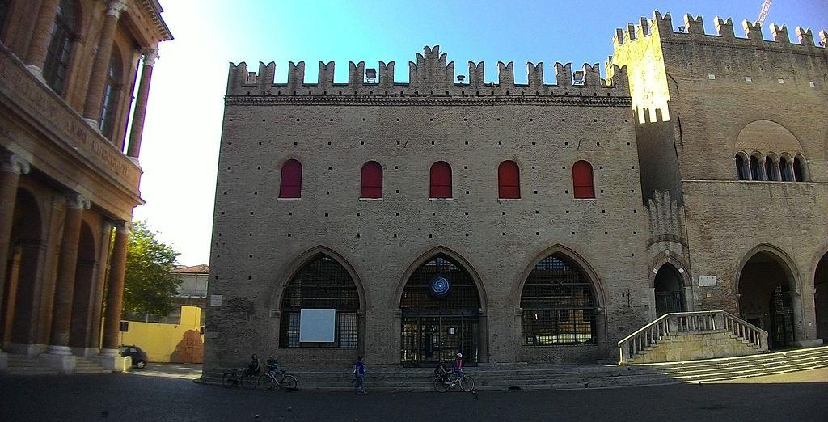
Palais du Podestat à Rimini

Slide 15
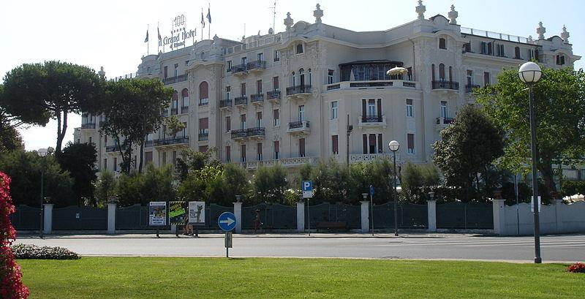
Le Grand Hôtel situé dans le parc Federico Fellini

Slide 16
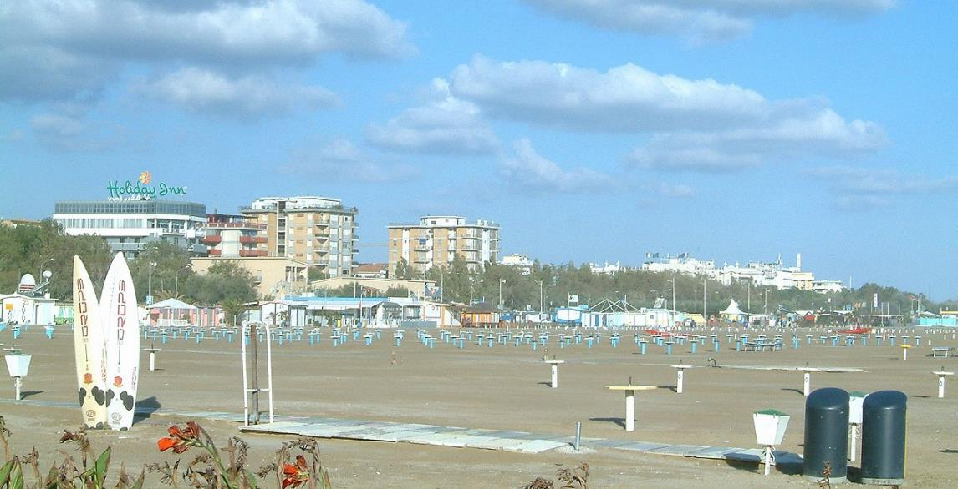
Plage De Rimini

Slide 17
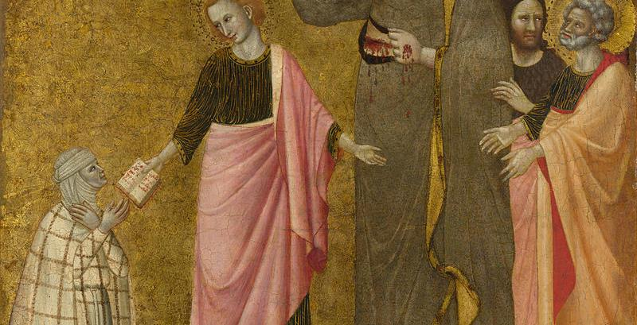
François De Rimini, la vision de la bienheureuse Claire de Rimini

Slide 18
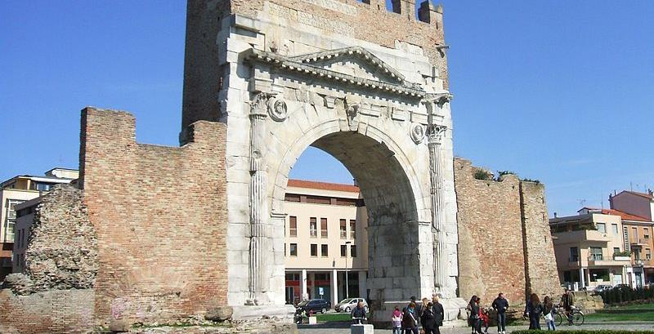
Arc D’Auguste à Rimini

Slide 19
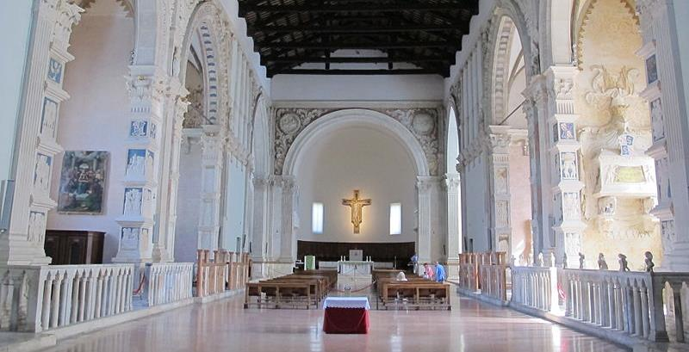
Nef et Chapelle du Temple Malatesta

Slide 20
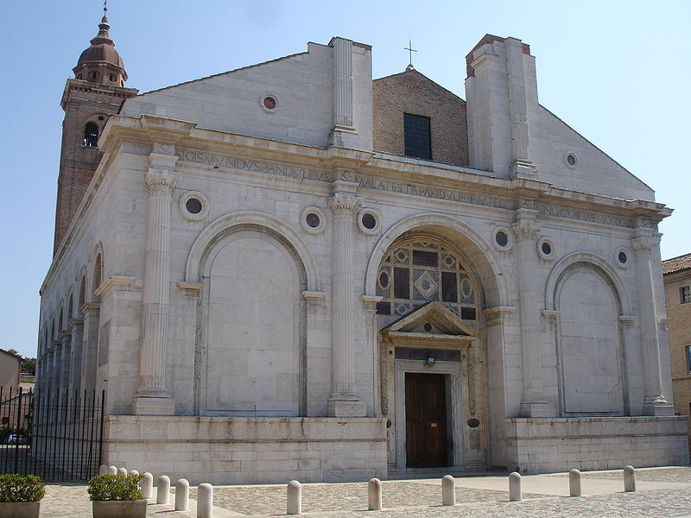
Temple De Malatestiano

Slide 21
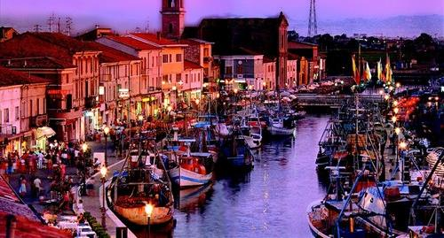
La Région De Rimini (Riccione )

